Slide 1
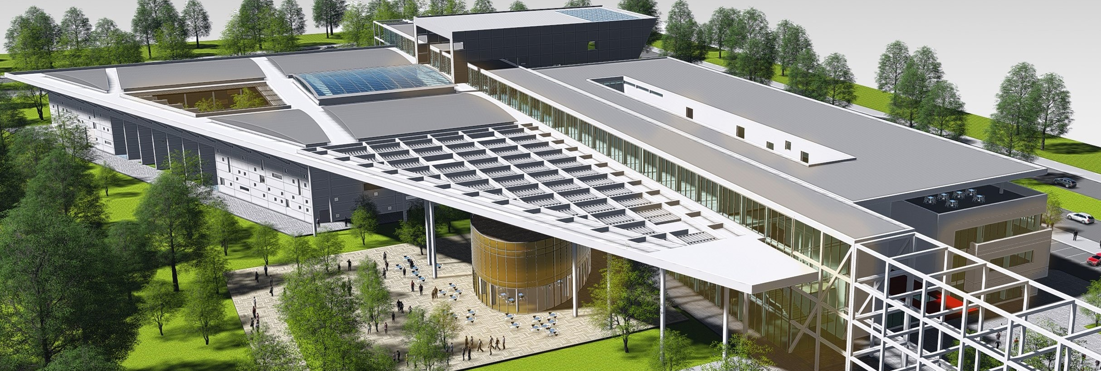
YABANCI DİLLER YÜKSEKOKULU
www.sivas.edu.tr

Slide 2
VİZYON
Atatürk ilkeleri ışığında çağdaş, yaratıcı, özgün, yenilikçi, girişimci, bilimsel donanımlara ve niteliklere sahip öğrenciler yetiştirmektir. Üniversitemiz yüksekokulu olarak benimsediğimiz diğer bir önemli vizyon ise uluslararası standartlarda dil eğitimi vermek ve öğrencilerimizin özellikle bilim ve teknoloji ve savunma alanlarında edindikleri dil becerilerini aktif olarak kullanmalarına katkıda bulunmaktır. Bu sayede öğrencilerimizin ufukları gelişecek, öğrencilerimiz uluslararası ilişkiler kurabilecek, alanlarıyla ilgili gelişmeleri yakından takip edecek ve kaliteyi arttıracaklardır.
www.sivas.edu.tr

Slide 3
MİSYON
Gelecekte ülkemizde söz sahibi olacak öğrencilerimize dil becerilerini kazandırmak, öğrencilerimizi hem ulusal hem de uluslararası düzeyde rekabet gücüne sahip bireyler olarak yetiştirmek ve her dil becerisini istenen seviyede kullanabilen öğrenciler yetiştirmeyi sağlamaktır.
www.sivas.edu.tr

Slide 4
• Kur atlama modeliyle, sizlerin sürekli gelişimini sağlayan, • Seviye sınıflarıyla, sizlerin gerçek potansiyelini gözeten, • Kur içi değerlendirme yöntemiyle, sizlerin sadece sınav değil aynı zamanda süreç içi performansını dikkate alan, • Tekrar seviye sınıflarıyla, sizlerin eksik noktalarına yoğunlaşan, • Teknoloji destekli sınıf ve eğitim modeliyle, sizlerin dijital okuryazarlığını geliştirmesine fırsatlar sunan, • 21 YY. da sizlerin becerilerini geliştirmeyi hedefleyen bir anlayış sunmaktayız.
HEDEFLERİMİZ
21.YY ÖĞRENCİ BECERİLERİNİ GELİŞTİRMEYİ HEDEFLEYEN
www.sivas.edu.tr
DİNAMİK
MODERN
TEKNOLOJİK

Slide 5
YOL HARİTAMIZ
60 VE ÜSTÜ BÖLÜME GEÇER
PROFICIENCY TEST
60 PUAN ALTI HAZIRLIK PROGRAMINA KALIR
PLACEMENT TEST
(SEVİYE SINIFLARI OLUŞTURULUR)
A1
A2
A2+
B1
www.sivas.edu.tr

Slide 6
HAZIRLIK MODELİMİZ
1- Başlangıç
Üniversitemizde Tarım Bilimleri ve Teknoloji Fakültesi isteğe bağlı hazırlık programına, diğer fakülteleri kazanan aday öğrencilerin İngilizce hazırlık eğitimi zorunlu tutulmaktadır. (2023-2024 Eğitim Öğretim Yılından itibaren Yüksek Lisans ve Doktora Öğrencilerimiz içinde İngilizce Hazırlık eğitimi zorunlu olacaktır.) Aday öğrencilerimiz her güz yarıyılın başlangıcında hazırlık Yeterlik Sınavına girerek başarılı oldukları taktirde İngilizce hazırlık eğitiminden muaf tutulmaktadırlar. Aday öğrencilerimizin Yeterlik Sınavından başarısız olmaları durumda İngilizce hazırlık eğitimine tabi tutulacaklardır.
www.sivas.edu.tr

Slide 7
YETERLİK SINAVI
Yılda 1 kez yapılır (Güz Dönemi).
Mazeret sınavı yapılmaz.
Öğrenci değerlendirmeye tabi tutulması için her bir sınavdan minimum 50 puan almak zorundadır.
Reading To Write
100 puan üzerinden
%33,3
Listening
100 puan üzerinden
Speaking
33,3
100 puan üzerinden
33,3
Sınavlardan elde edilen puan ortalaması 60 puan ve üstü bölüme geçer.
Sınavlardan elde edilen puan ortalaması 59 ve puan altı başarısız olur.
www.sivas.edu.tr

Slide 8
Hazırlık Sistemi
Güz Dönemi | Bahar Dönemi
A1 A2 | A2+ B1
Başarılı
Başarılı
Başarılı
Başarılı
Beginner başlangıçlı kur sistemi | Elementary başlangıçlı kur sistemi | Pre-Intermediate başlangıçlı kur sistemi | Intermediate başlangıçlı kur sistemi
%40-Dönem içi Değerlendirme, %60 dönem sonu sınavı | %40-Dönem içi Değerlendirme, %60 dönem sonu sınavı | %40-Dönem içi Değerlendirme, %60 dönem sonu sınavı | %40-Dönem içi Değerlendirme, %60 dönem sonu sınavı
Dönem içi değerlendirme 4 kriter, her biri %10 | Dönem içi değerlendirme 4 kriter, her biri %10 | Dönem içi değerlendirme 4 kriter, her biri %10 | Dönem içi değerlendirme 4 kriter, farklı oranlar
www.sivas.edu.tr

Slide 9
HAZIRLIK MODELİMİZ
2- İşleyiş ve Kur Bitirme
Yüksekokulumuz İngilizce hazırlık eğitimi tek bir ders başlığı altından 4 farklı yetinin (konuşma, dinleme, okuma ve yazma) entegre edildiği “Main Course” derslerinden oluşmaktadır. Main Course dersinin devam zorunluluğu %80’dir. Aday öğrencinin bir sonraki kura geçebilmesi için bu dersi başarı ile tamamlaması gerekmektedir. Aday öğrencinin başarısız olması durumda mevcut aldığı kuru bir sonraki çeyrekte tekrar alması gerekmektedir. Bir aday öğrencinin başarılı sayılabilmesi için aldığı kurun derslerinin en az %80’ine devam etmiş durumda ve yapılacak kur bitirme sınavlarının nihai puanlamasının ve kur içi performans notunun 100 üzerinden en az 60 olması gerekmektedir.
Bir aday öğrencinin kur içi performans (%40) ve final (%60) puanlarının ortalamaları alınarak nihai puanı hesaplanır. Aday öğrencinin vize puanını pop-quiz’ler (%10), writing task’lar (%10), video task/ presentation (%10) ve online homework (%10) oluşturmaktadır. Final notunu ise 7 haftalık kur eğitimi sonunda gireceği Read to Write (%33,3), Listening (%33,3) ve Speaking (%33,4) sınavları oluşturmaktadır. Final sınavlarının yüzdelik dilimlerle belirlenen ortalamasının % 60 ı öğrencinin nihai kur bitirme puanına etki eder.
www.sivas.edu.tr

Slide 10
KUR İÇİ DEĞERLENDİRME (A1-A2-A2+)
Dönem içi Değerlendirme Kriterleri | Yüzdelik
Writing Task- (2) | %10
Online Homework | %10
Pop-Quiz- (2) | %10
Video Task-(1) | %10
Ölçme ve Değerlendirme
Öğrenciler her dönem sonunda kur bitirme sınavlarına girerler.
Öğrencilerin dönem sonu notları; kur içi değerlendirme (%40) ve kur bitirme sınavı (%60) baz alınarak hesaplanmaktadır.
Bu kurlarda kur içi değerlendirme Writing Task- (2), Online Homework, Pop-Quiz- (2), Video Task’ten oluşmaktadır.
Öğrenciye Writing Task 1.3.5. hafta verilir. First Draft’lar öğrenciye her Pazartesi teslim edilir. 2.4.6.haftalar öğrencinin Second Draft’ı tamamlaması beklenir. Öğrenci %50 First Draft’tan, %50 ise Second Draft’tan not alır. Dönem boyunca Toplam 2 tane Writing Task (feedbacklerle beraber 4) tamamlamış olur.
Pop-Quiz 4.ve 6. haftalar öğrenciye haber verilmeden yapılır. 1.Pop-Quiz’i %5, 2.Pop-Quiz ise %5 olarak hesaplanır. Bu sınavın mazeret sınavı yapılmaz. Dönem boyunca toplam 2 tane Pop-Quiz tamamlanmış olur.
Öğrencilerin 1 Video Task’i 5.hafta tamamlamış olması beklenir.
www.sivas.edu.tr

Slide 11
KUR İÇİ DEĞERLENDİRME (B1)
Dönem içi Değerlendirme Kriterleri | Yüzdelik
Writing Task- (2) | %10
Online Homework | %5
Pop-Quiz- (3) | %15
Presentation-(2) | %10
Ölçme ve Değerlendirme
Öğrenciler her dönem sonunda birer kur bitirme sınavına girerler.
Öğrencilerin dönem sonu notları; dönem içi değerlendirme (%40) ve kur bitirme sınavı (%60) baz alınarak hesaplanmaktadır.
Bu kurda dönem içi değerlendirme Writing Task- (2), Online Homework, Pop-Quiz- (3), Presentation (2)’dan oluşmaktadır.
Öğrenciye Writing Task 1.3. hafta verilir. First Draft’lar öğrenciye her Pazartesi teslim edilir. 2.4. haftalar öğrencinin Second Draft’ı tamamlaması beklenir. Öğrenci %50 First Draft’tan, %50 ise Second Draft’tan not alır. Dönem boyunca Toplam 2 tane Writing Task(feedbacklerle 4 tane) tamamlamış olur.
Pop-Quiz 4. , 6. ve 7.. haftalar öğrenciye haber verilmeden yapılır. 1.Pop-Quiz’i %5, 2.Pop-Quiz ise %5, 3. Pop-Quiz’i 5 olarak hesaplanır. Bu sınavın mazeret sınavı yapılmaz. Dönem boyunca toplam 3 tane Pop-Quiz tamamlanmış olur.
Öğrencilerin 2 Presentation’ı 6. ve 7.hafta tamamlamış olması beklenir.
www.sivas.edu.tr

Slide 12
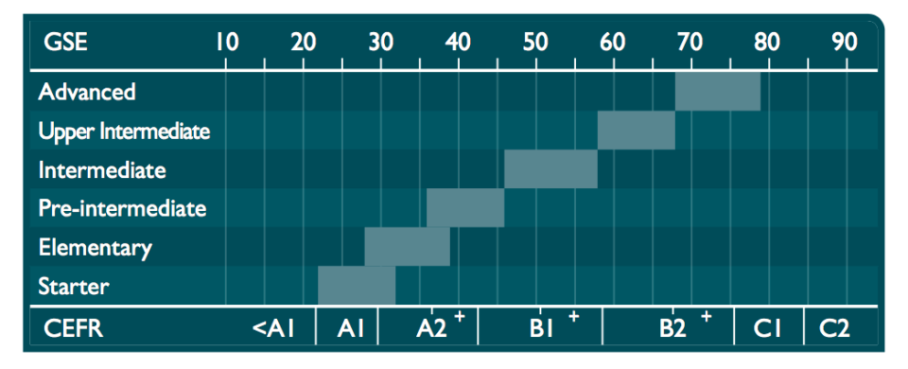
KAYNAKLAR
Kur | Kitaplar
A1 | Roadmap A1 Students' Book with Digital Resources & App
A2 | Roadmap A2 Students' Book with Digital Resources & App
A2+ | Roadmap A2+ Students' Book with Digital Resources & App
B1 | Q Skills For Success 3 Reading and Writing Q Skills For Success 3 Listening and Speaking

Slide 13
3.Kurdan eğitime başlayan öğrenci Güz döneminde 7 hafta devam eden Pre-intermediate derslerini alarak haftada 20 saat katılım sağlar. Başarılı olması durumunda Intermediate derslerini alarak haftada 20 saat katılım sağlar. 4.kurdan eğitime başlayan öğrenci Güz döneminde 7 hafta devam eden Intermediate derslerini alır. Kurları başarı ile tamamlayan öğrenciler bölüme başlar.
KUR BAŞLANGIÇLARINA GÖRE KUR DAĞILIMI
Kur Sayısı | Hafta sayısı | Beginner başlangıçlı kur sistemi | Elementary başlangıçlı kur sistemi | Pre-intermediate başlangıçlı kur sistemi | Intermediate başlangıçlı kur sistemi
Kur | Kur hafta sayısı | Kur - Dil seviyesi | Kur- Dil seviyesi | Kur - Dil seviyesi | Kur - Dil seviyesi
1. kur | 7 | Beginner | Elementary | Pre-intermediate | Intermediate
2. kur | 7 | Elementary | Pre-intermediate | Intermediate
3. kur | 7 | Pre-intermediate | Intermediate
4. kur | 7 | Intermediate

Slide 14
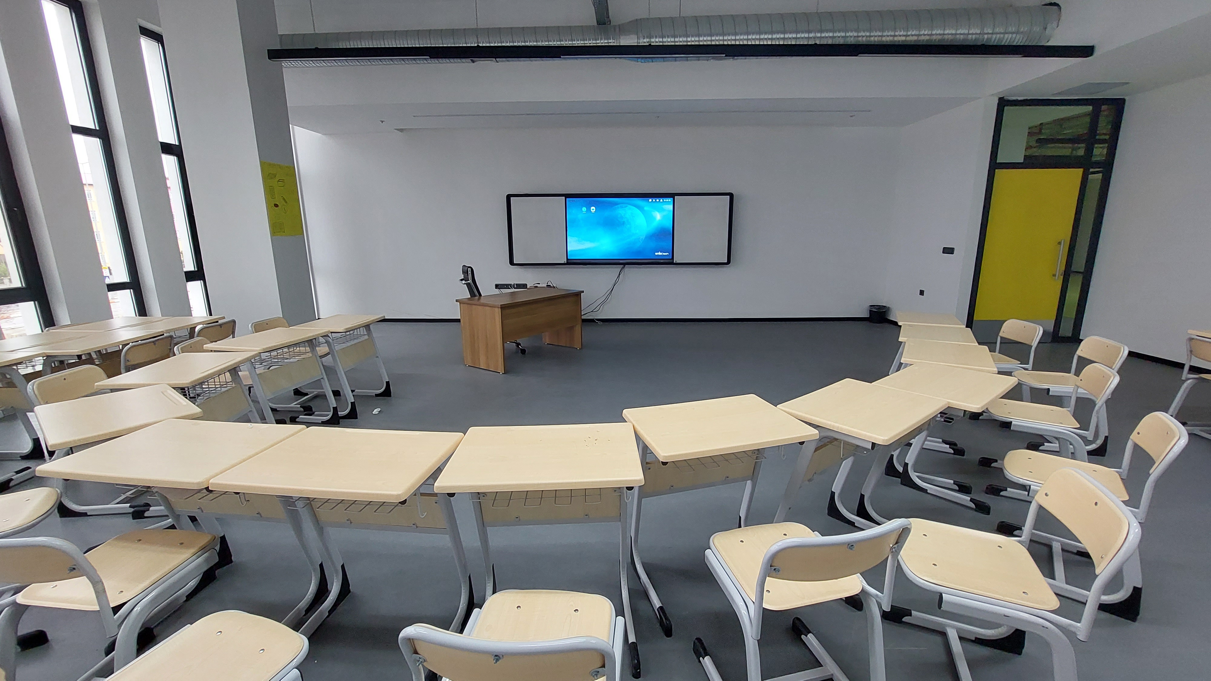
www.sivas.edu.tr

Slide 15
www.sivas.edu.tr

